Slide 1
OBIM:A computational model to estimate brand image from online consumer review
2021144276 장은준

Slide 2
Introduction

Slide 3
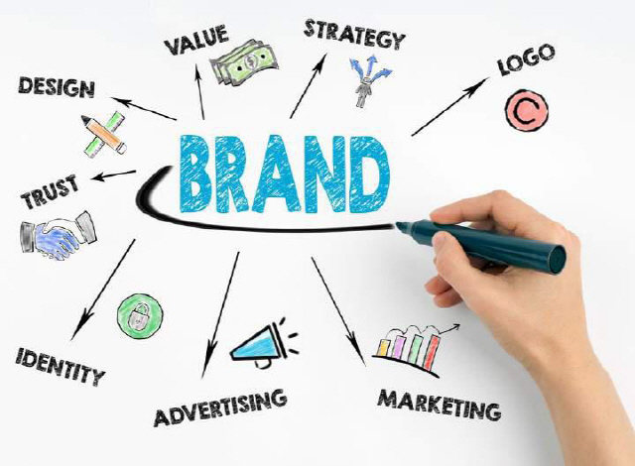
Introduction
Brand image는 마켓팅 전략에 굉장히 중요.
Brand image는 소비자들의 Brand association 에 의해서 만들어진다.
즉 소비자들이 브랜드를 생각하면 떠오르는 연상들로 브랜드 이미지가 정의 내려진다.
favourability, strength, unique

Slide 4
Introduction
What is OBIM:
브랜드 이미지를 구성하는 3가지 연상들을 수치화하고 이를 활용하여 브랜드 이미지 점수를 만드는 모델.
REVIEW
Model
SCORE
extract favourability, strength, uniqueness(quantify)
calulate 3 values

Slide 5
Introduction
Favourability
Aspect (double propagate technique) 추출
사전 기반 감성 분석을 이용해서 각 Aspect에 관한 점수를 매긴다.
Strength, Uniqueness
Aspects 추출
co-word network

Slide 6
Methodology

Slide 7
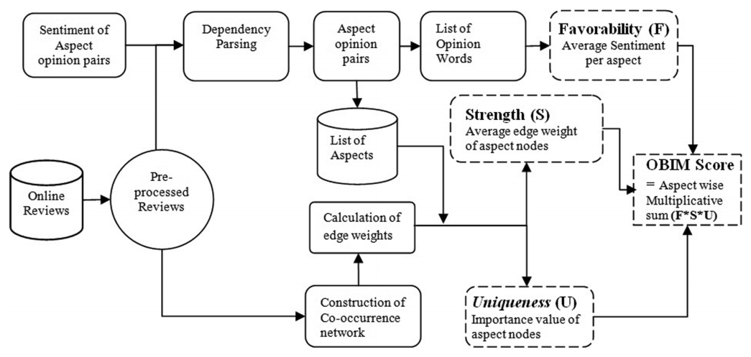
Methodology

Slide 8
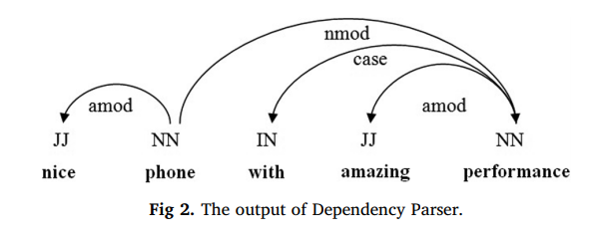
Methodology
Favourability:
Aspects 추출
기본적으로 단어를 기준으로 Aspect로 선정
ex) Nice phone with amazing performance
“Nice”, “phone”, “with”, “amazing”, “performance”
상품과 관련된 단어들을 Aspect로 선정
“Nice”,”Phone”,”amazing”,”performance”
dependency parser 원리에 의거해 Aspect 선정
Double propagation approach rules 사용
Opinion word - Aspect word 쌍 보관.

Slide 9
Methodology
Favourability:
추출된 Aspect에 감성분석 값 매기기
lexicon based VADER 방식 사용.
앞서 구한 opinion - aspect pair 사용.
(Nice,phone) -> Nice 관한 감성값 구하기.
특정 aspect의 모든 opinion - aspect pair 에 감성값을 부여하고 평균을 구하면 Favourability.

Slide 10
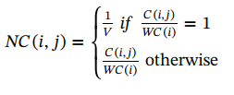

Methodology
Strength:
Co-word network 사용
favourability 를 구할 때 얻은 Aspects 들을 사용.
Co-occurrence matrix C를 만든다.
C(i,j) : i와 j가 동시에 출현한 빈도
wc(i) : i 단어가 전체 문서에서 등장한 빈도.
V : corpus 내에 unique 단어들의 개수
C(i,j) 를 Normalization 해서 NC(i,j) 를 얻음.
penalty
NC(i,j) 는 i,j 노드의 weight 로 간주됨.
NC(i,j) 값들을 이용해서 Strength 구함.

Slide 11


Methodology
Uniqueness:
Co-word network 사용
DIL(Degree and Importance of Lines)
local data 사용 (neighborhood node, node값, weight 활용)
i,j 노드의 weight을 importance로 간주. (NC(i,j)
contribution u_ij 계산
u_ij 들을 이용해서 i_node importance 구함. (uniqueness value)

Slide 12
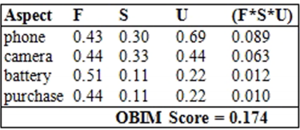

Methodology
Computation of brand image score:
OBIM value(F * S * U)
OBIM score, sum (F * S * U)

Slide 13
Proposed framework

Slide 14
Proposed framework
Description of the dataset
Samsung, Coolpad, Lenovo, Motorola and Huawei from Amazon 핸드폰 리뷰 사용
1월부터 5월까지 데이터 사용
이 데이터들 내에서 3~4개 이상의 문장들로 구성된 리뷰들만 채택
Standard 한 Preprocessing 과정을 거침
Computing favorability, strength, and uniqueness scores
앞서 설명한 방식으로 favourability, strength and uniqueness scores 구한다.

Slide 15
Proposed framework
Comparision based on brand imagpe attributes
월별로 favourability, strength, uniqueness 를 속성으로 두고 scatter 를 찍으면 각 브랜드들을 시간대별로 performance를 비교할 수 있다.
그리고 그래프로 scatter 를 확인할 수 있지만, 각 속성별로 표를 만들어서 그것대로 비교해도 유의미하다.

Slide 16
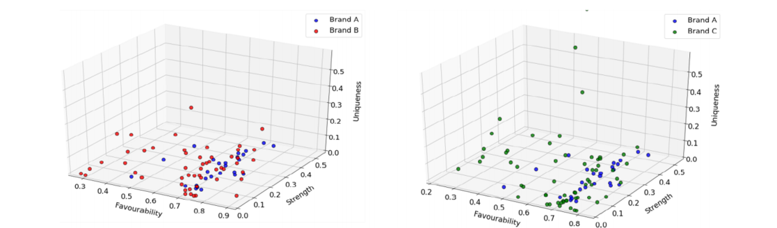
Proposed framework

Slide 17
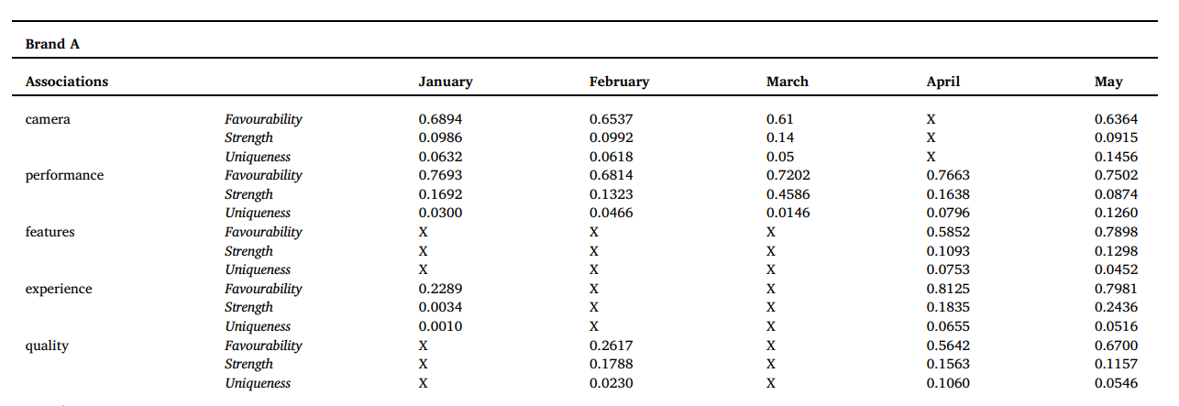
Proposed framework

Slide 18
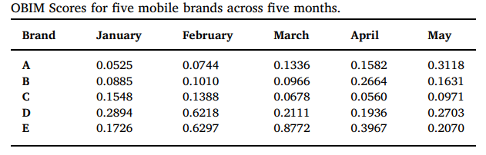
Proposed framework

Slide 19
Application of OBIM scores

Slide 20
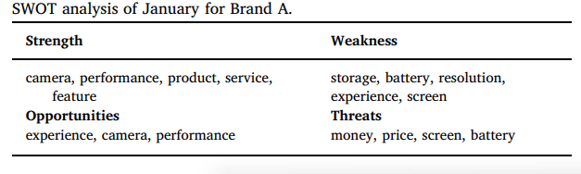
Application of OBIM scores
1. Association based SWOT analysis: A technique for market positioning
SWOT(Strength, Weaknesses, Opprotunities, and Threats) 전략에 OBIM SCORE 사용
SWOT은 회사의 강점을 탐구하고, 기회들을 탐구하고, 약점을 최소화하면서 위협에 대책한다.
OBIM VALUE (각 ASPECT에 대한) 를 오름차순으로 정렬. 그러면 상위 5개 하위 5개의 OBIM VALUE 에 관한 ASPECT 추출 가능하다. 상위 5개는 강점으로, 하위 5개는 약점으로 선정.
OBIM VALUE 가 낮은 ASPECT에 대해서 향상 시키는 것이, 브랜드의 내부 강점과 외부 기회에 좋다.
그리고 나브랜드의 위협은 브랜드의 약점으로부터 올 수 있는데, 다른 브랜드에서는 약점이 아니지만 그 브랜드에서는 그 ASPECT 가 약점인 경우에는 그게 브랜드의 위협이 될 수 있다.

Slide 21
Application of OBIM scores
Senti-Concept Mapper : A technique to analyze the sentiment of hidden concepts
Senti-Concept Mapper 는 구조화된 Concept을 brand association 들의 연결로 본다.
Senti-Concept Mapper는 숨겨진 concept 을 발견하거나, 이미 드러난 concept 의 감정 수치를 계산한다.
Concept의 감정이 시간이 지나감에 따라서 어떻게 변화는지 분석할 수 있게 해준다.
Concept identification
Camera의 performance 를 중심으로 개념을 발굴하는데 "resolution","performance","battery" 를 고려해서 발굴할 수 있다.
concept 에 새로운 association 을 집어 넣는데 제약이 없다. association "resolution" 은 새로운 연상인 "screen" 을 추가할 수 있다.
Sentiment of identified concepts.
concepts 의 구성물로 채택된 association 각각의 favourability 값들의 평균이 컨셉의 감정값으로 본다.

Slide 22
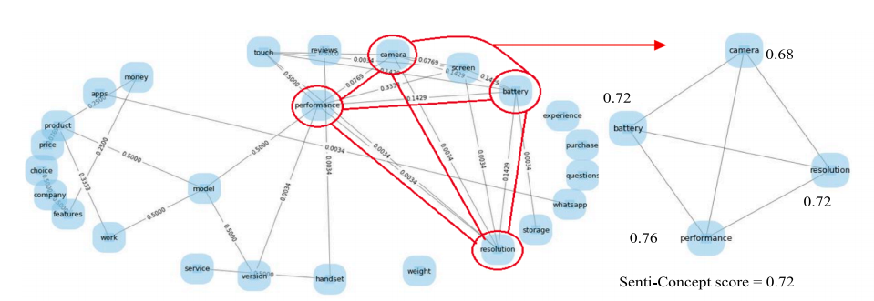
Application of OBIM scores

Slide 23
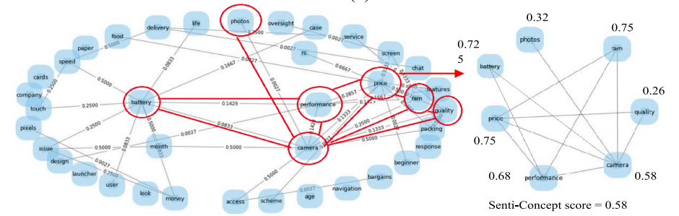
Application of OBIM scores

Slide 24
Conclusion

Slide 25
Conclusion
한계
현재 product review 에 대해서만 obim score를 적용했는데, online review 에 대해서 적용을 하면 obim score 가 더 좋게 수정될 수 있을 것.
수동적인 swot분석과 senti concept mapper 방식인데, 나중에 자동화된 모델이 나올 수 있다.
만일 문장에 감정에 영향을 주는 외부적 요소가 들어간다면, obim score 에 영향을 줄 수 있다.(사회적, 정치적, 경제적 요소 등등)
마지막으로, 소비자 관점들은 프로모션과 광고 같은 마켓팅 노력에 의해서 편향되어질 수 있는데, 그러한 편향을 잡는게 모델의 발전을 이루어낼 수 있다.

